Slide 1
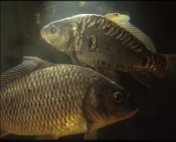
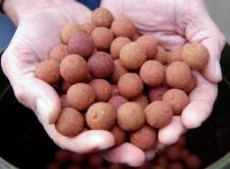
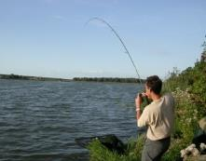
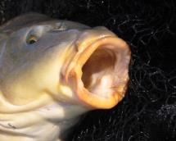
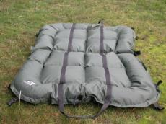
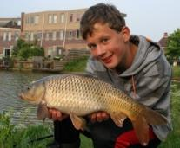
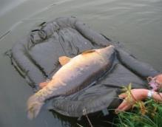
karpervissen
Met zelfhaaksystemen

Slide 2
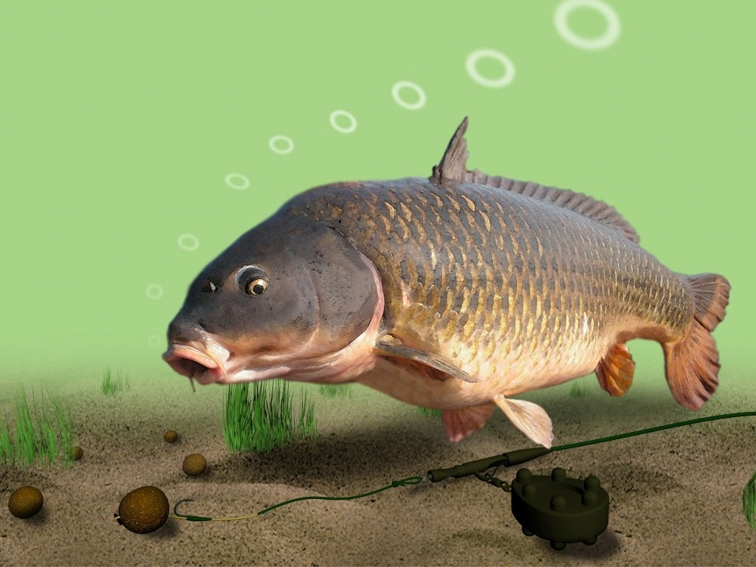
Populaire methode

Slide 3
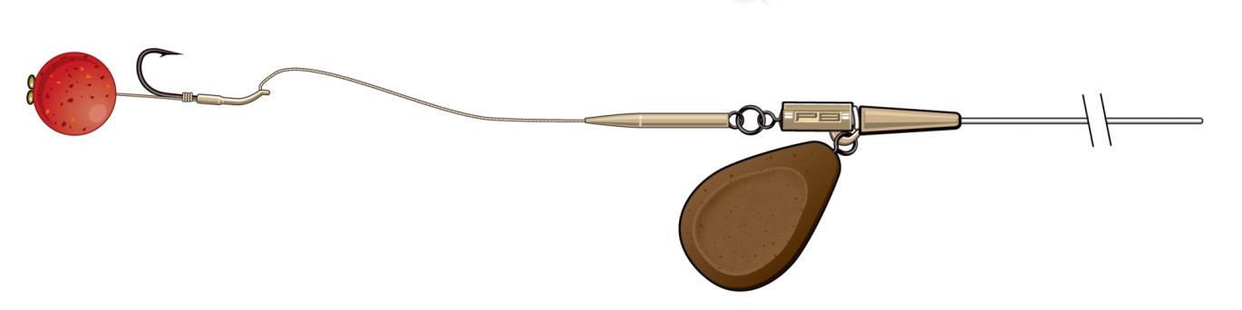
De vis prikt zichzelf

Slide 4
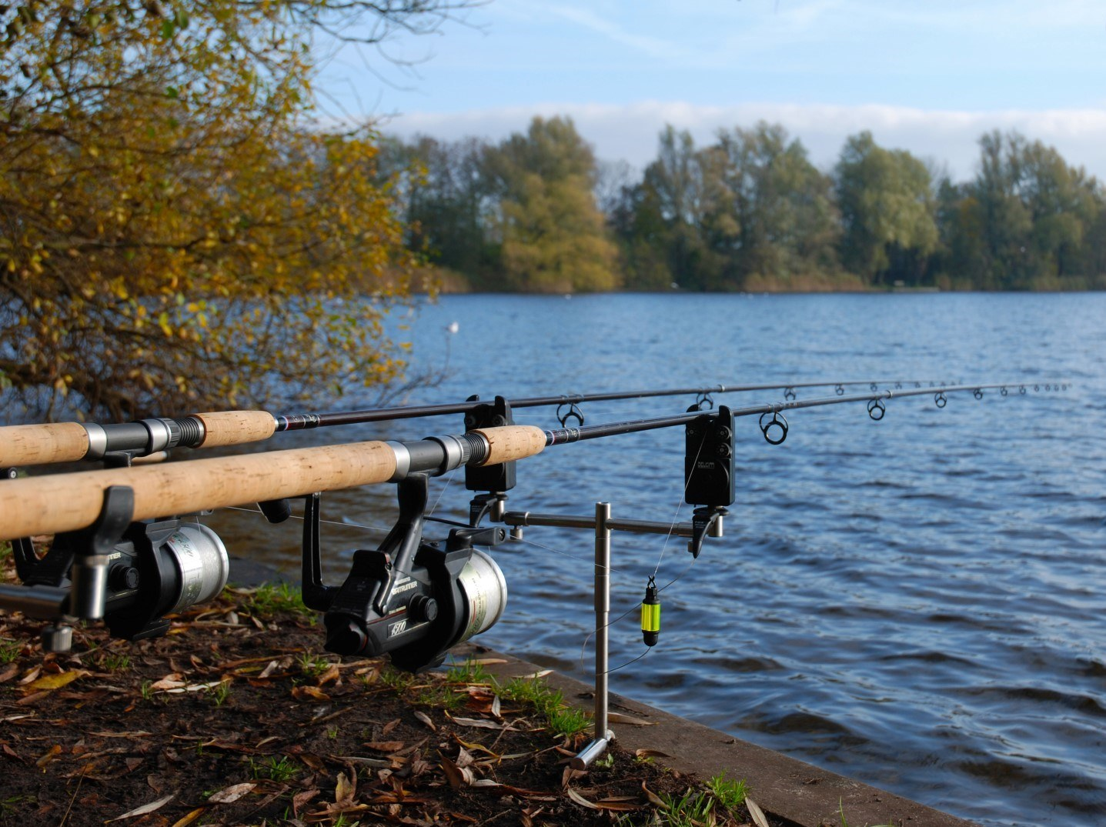
Beet is zichtbaar via een waker

Slide 5
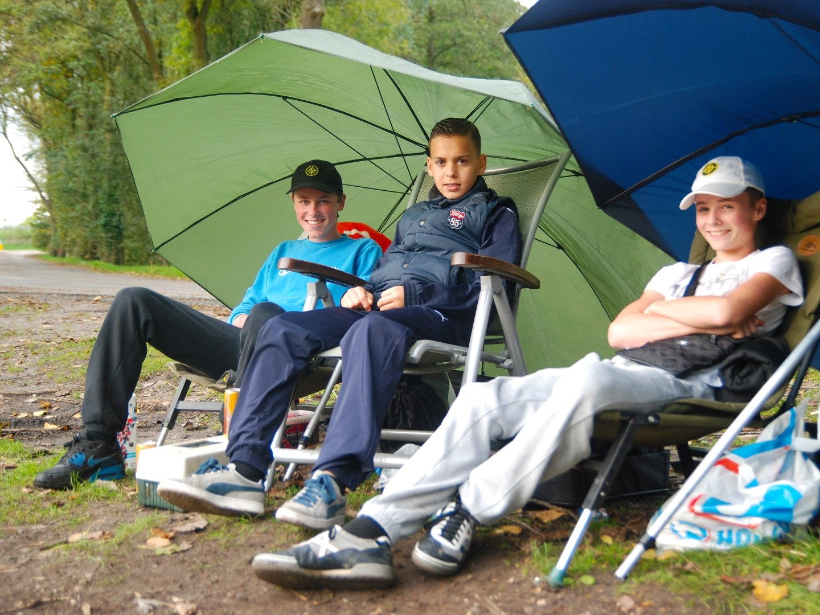
Ontspannen manier van vissen

Slide 6
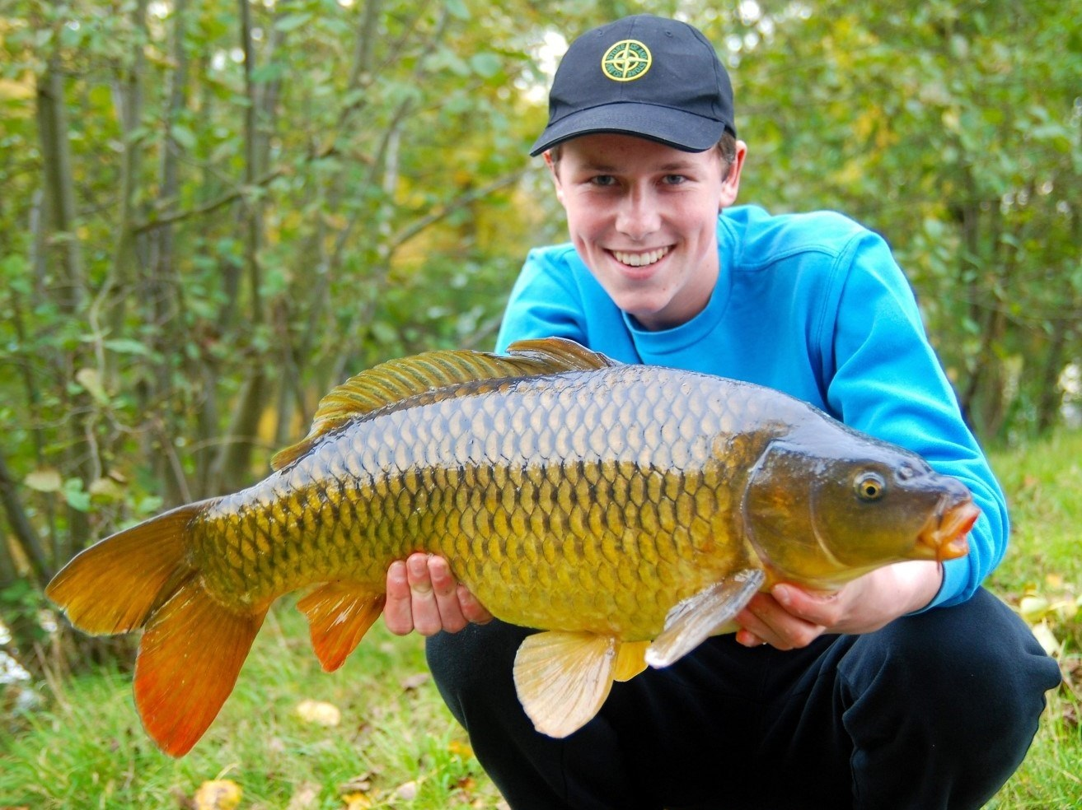
Mooie vangst!

Slide 7
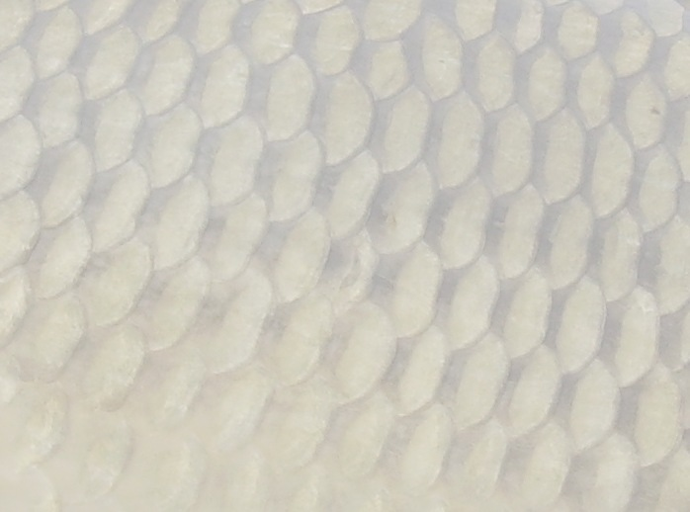
Dit heb je nodig

Slide 8
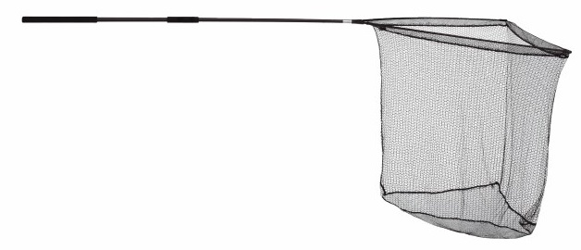

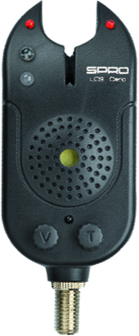
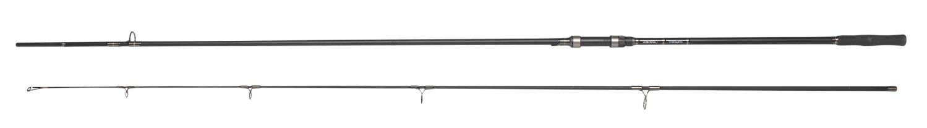
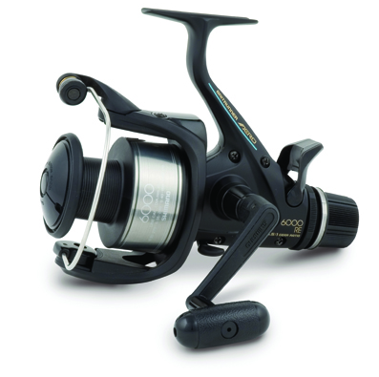
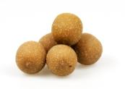

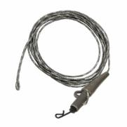

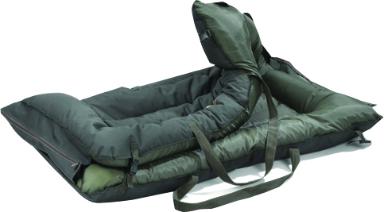
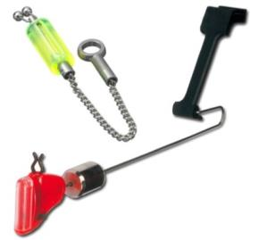
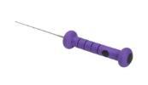


Slide 9
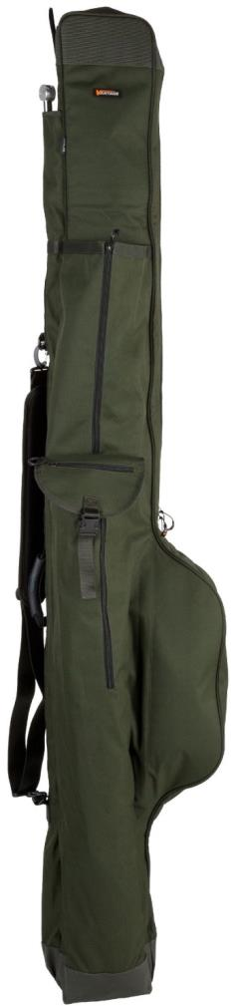
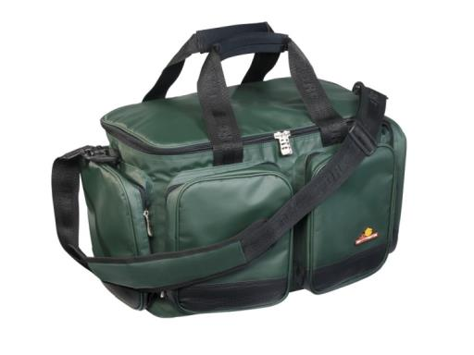
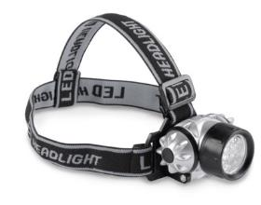
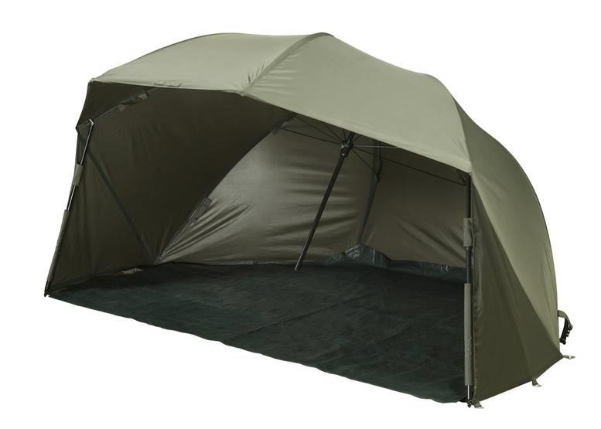
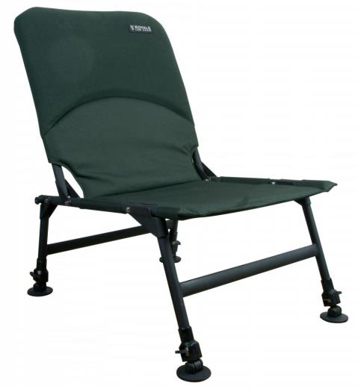
Het gaat er wild aan toe!

Slide 10
Knopen en montages

Slide 11
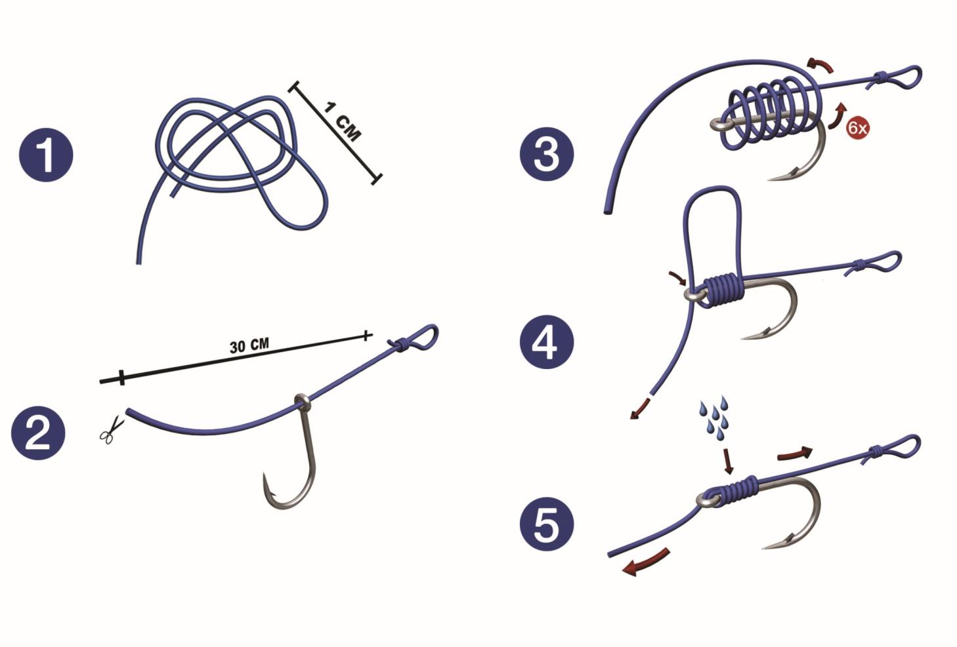
De knooploze knoop

Slide 12
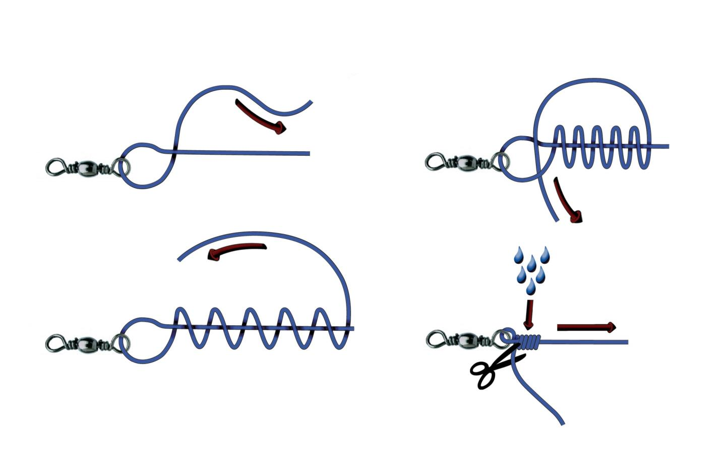
De halve bloedknoop

Slide 13
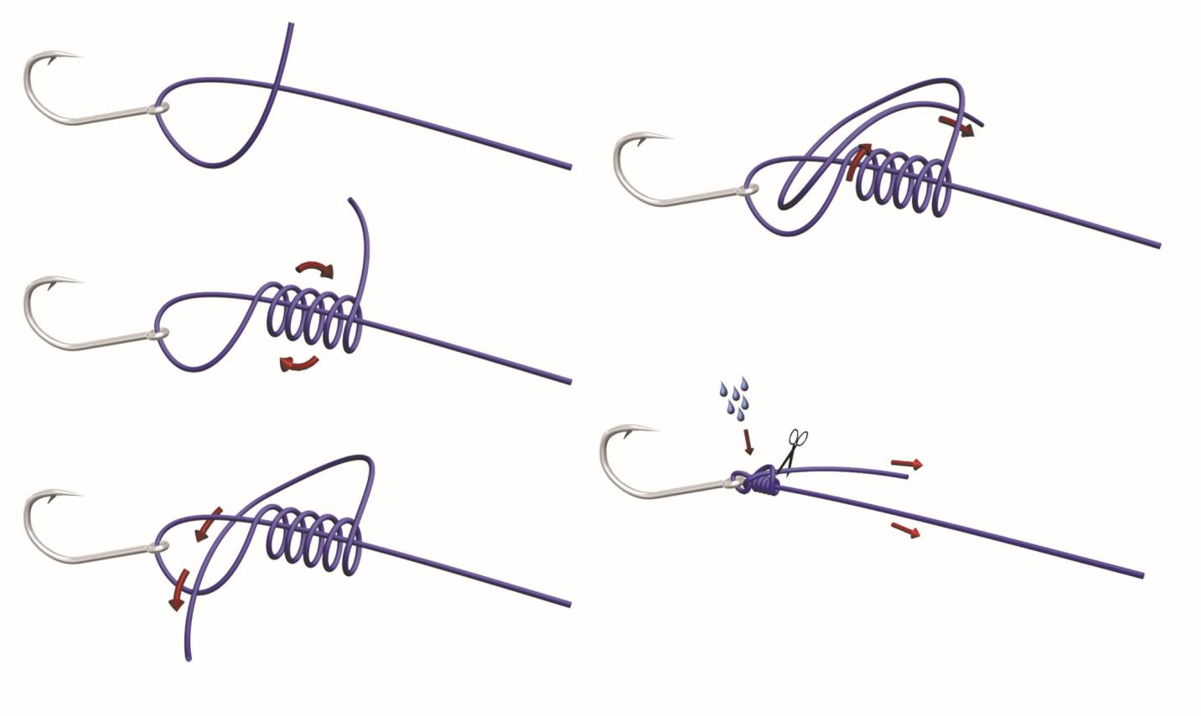
De verbeterde halve bloedknoop

Slide 14
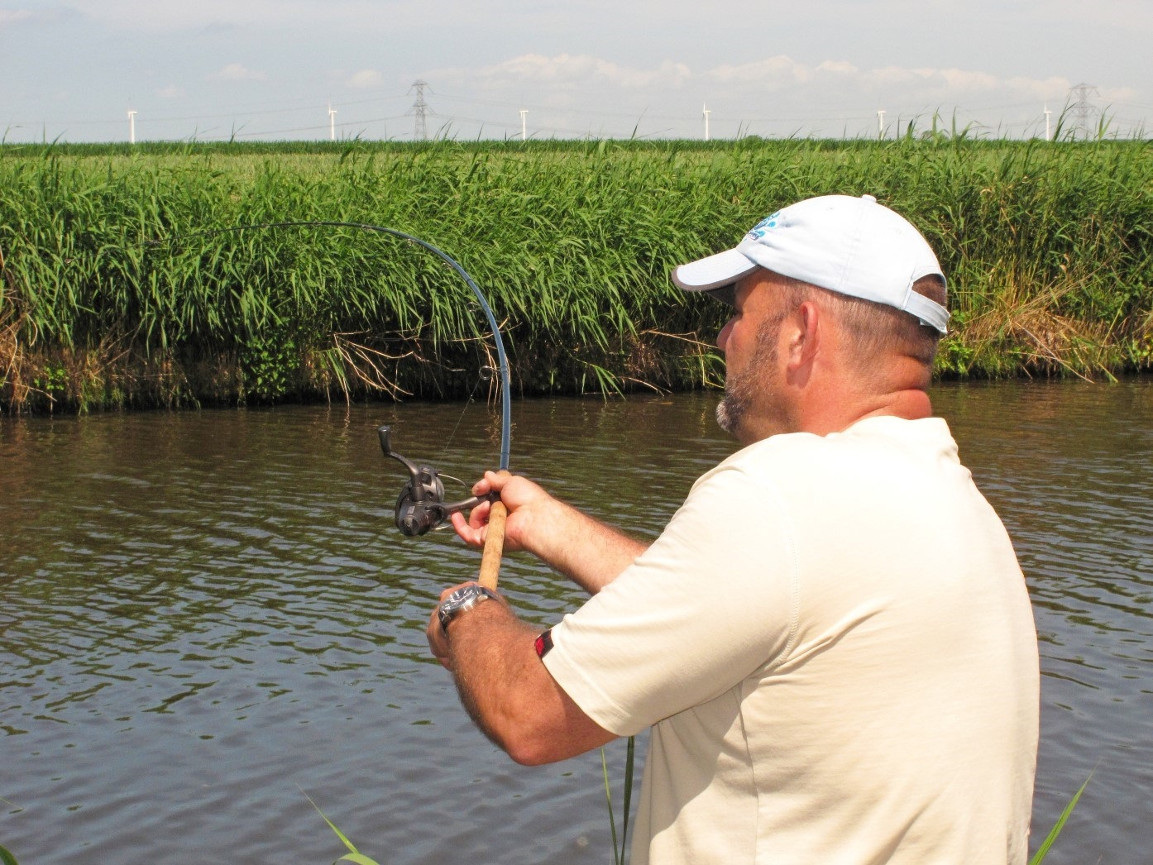
Het zelfhaaksysteem

Slide 15
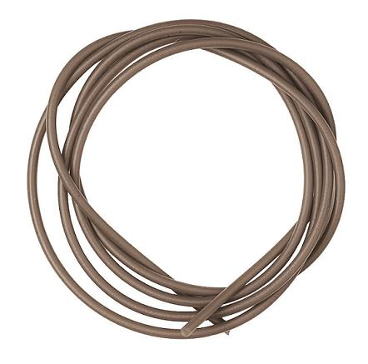
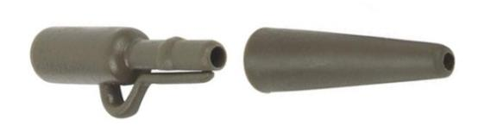
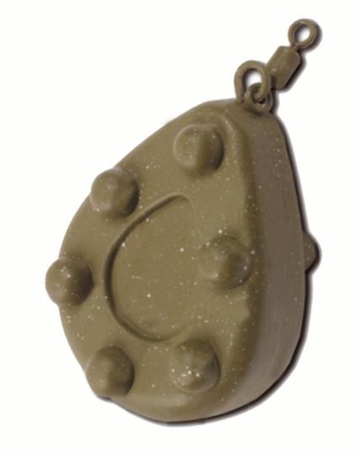
Eenvoudig zelfhaaksysteem

Slide 16
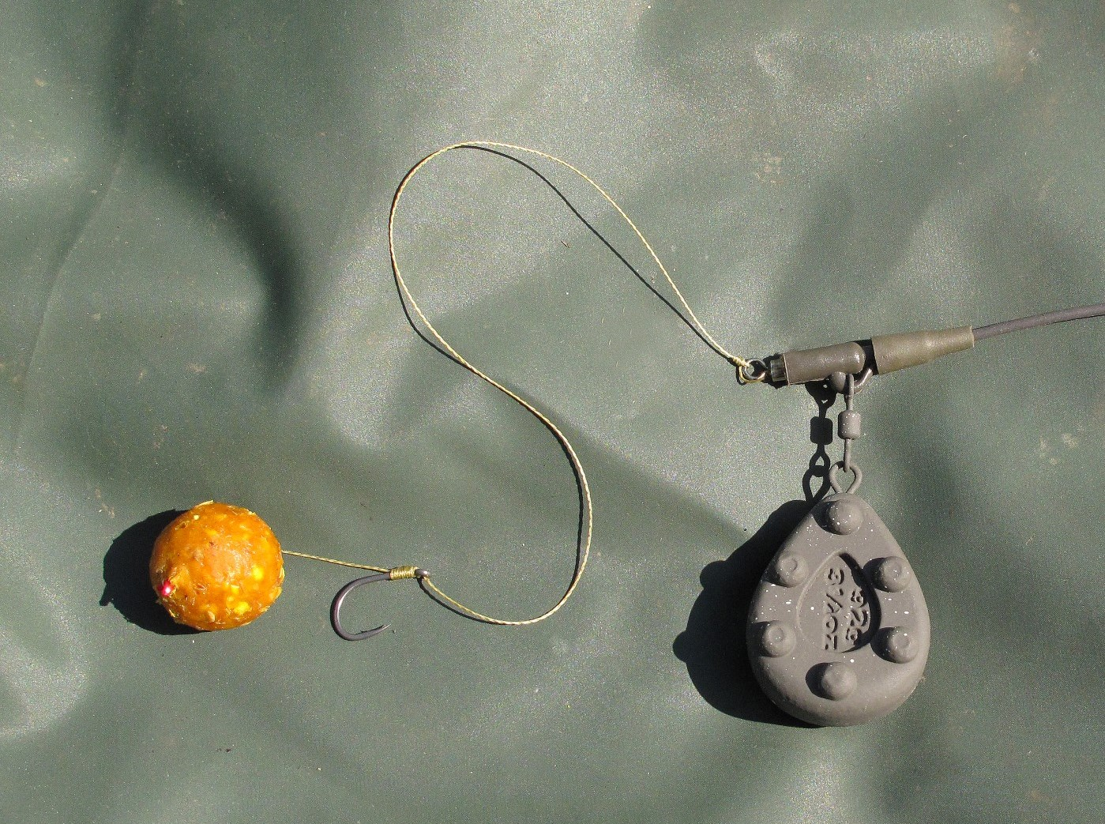
Eenvoudig zelfhaaksysteem

Slide 17
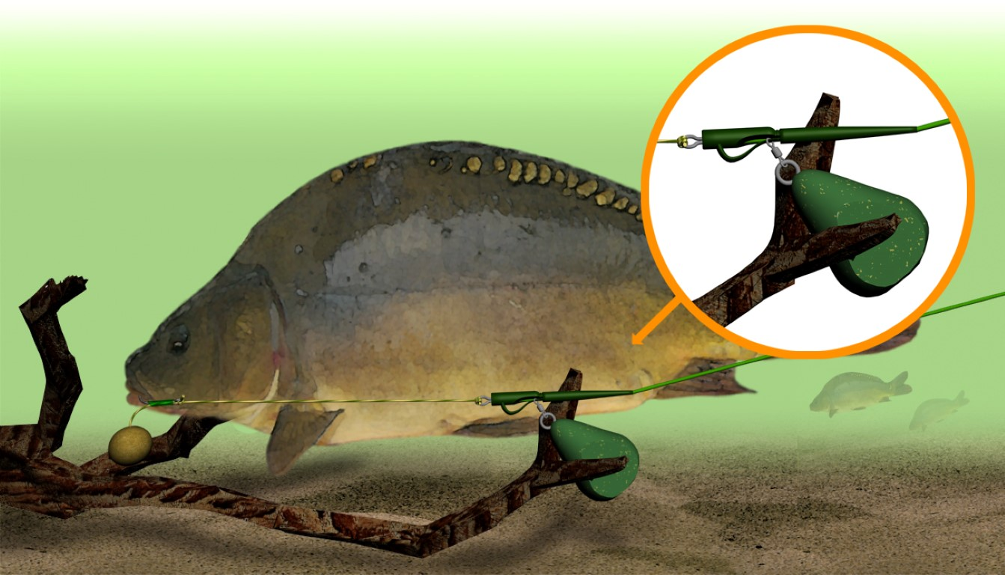
Bij lijnbreuk kan het lood loskomen

Slide 18
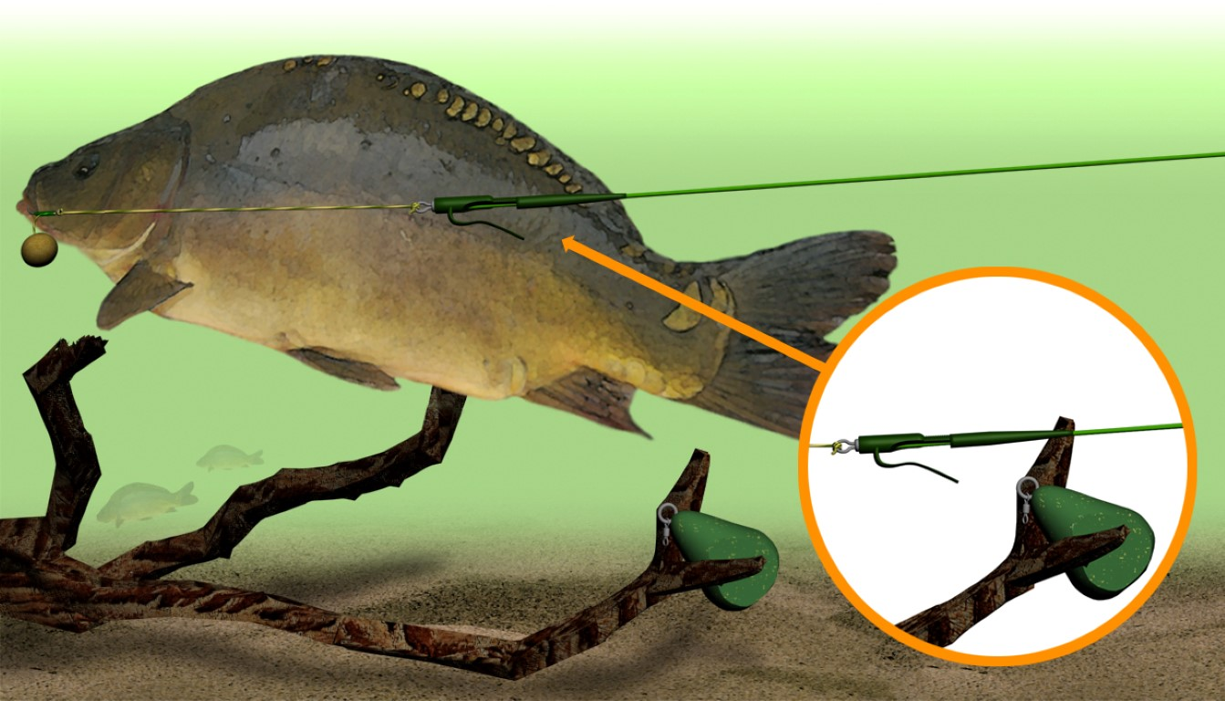
Wel het lood kwijt, niet de lijn

Slide 19
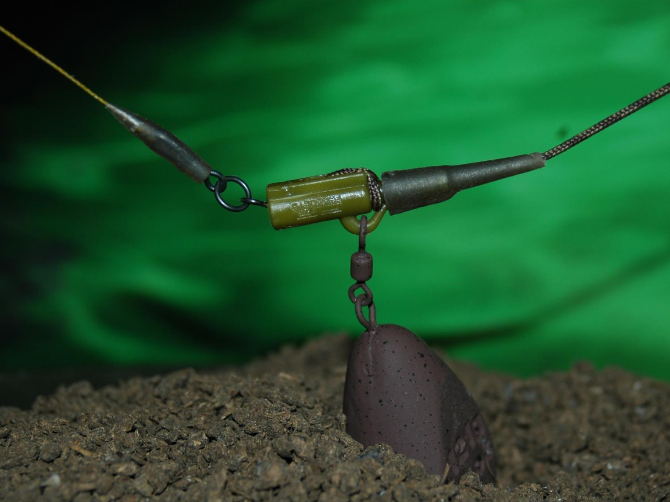
Visveilige systemen (afgebeeld: Hit & Run)

Slide 20
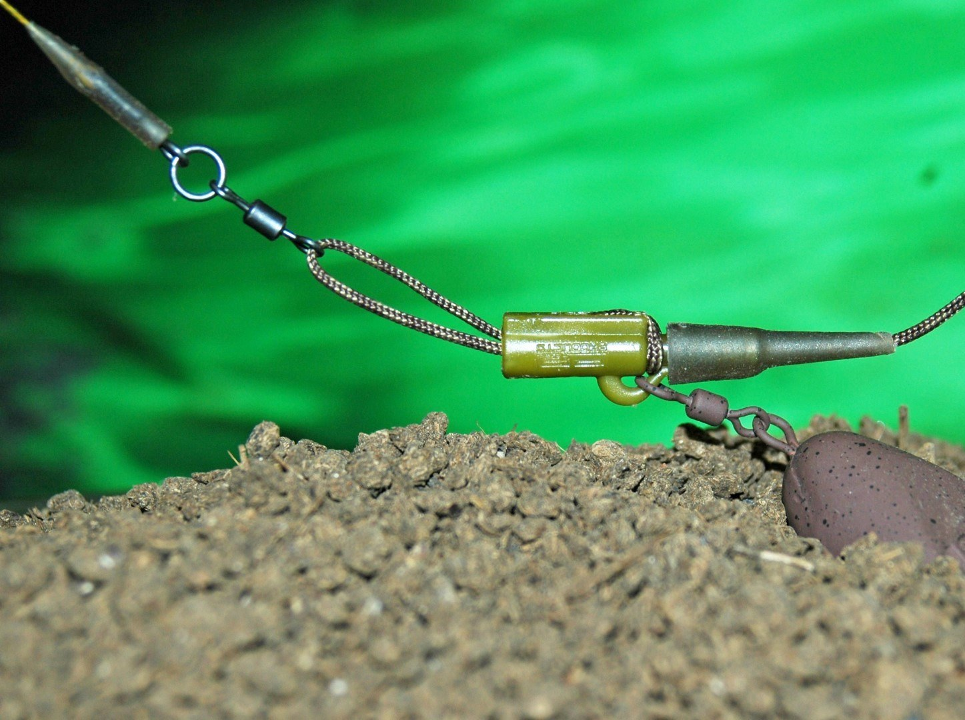
Voorslag schuift door de clip

Slide 21
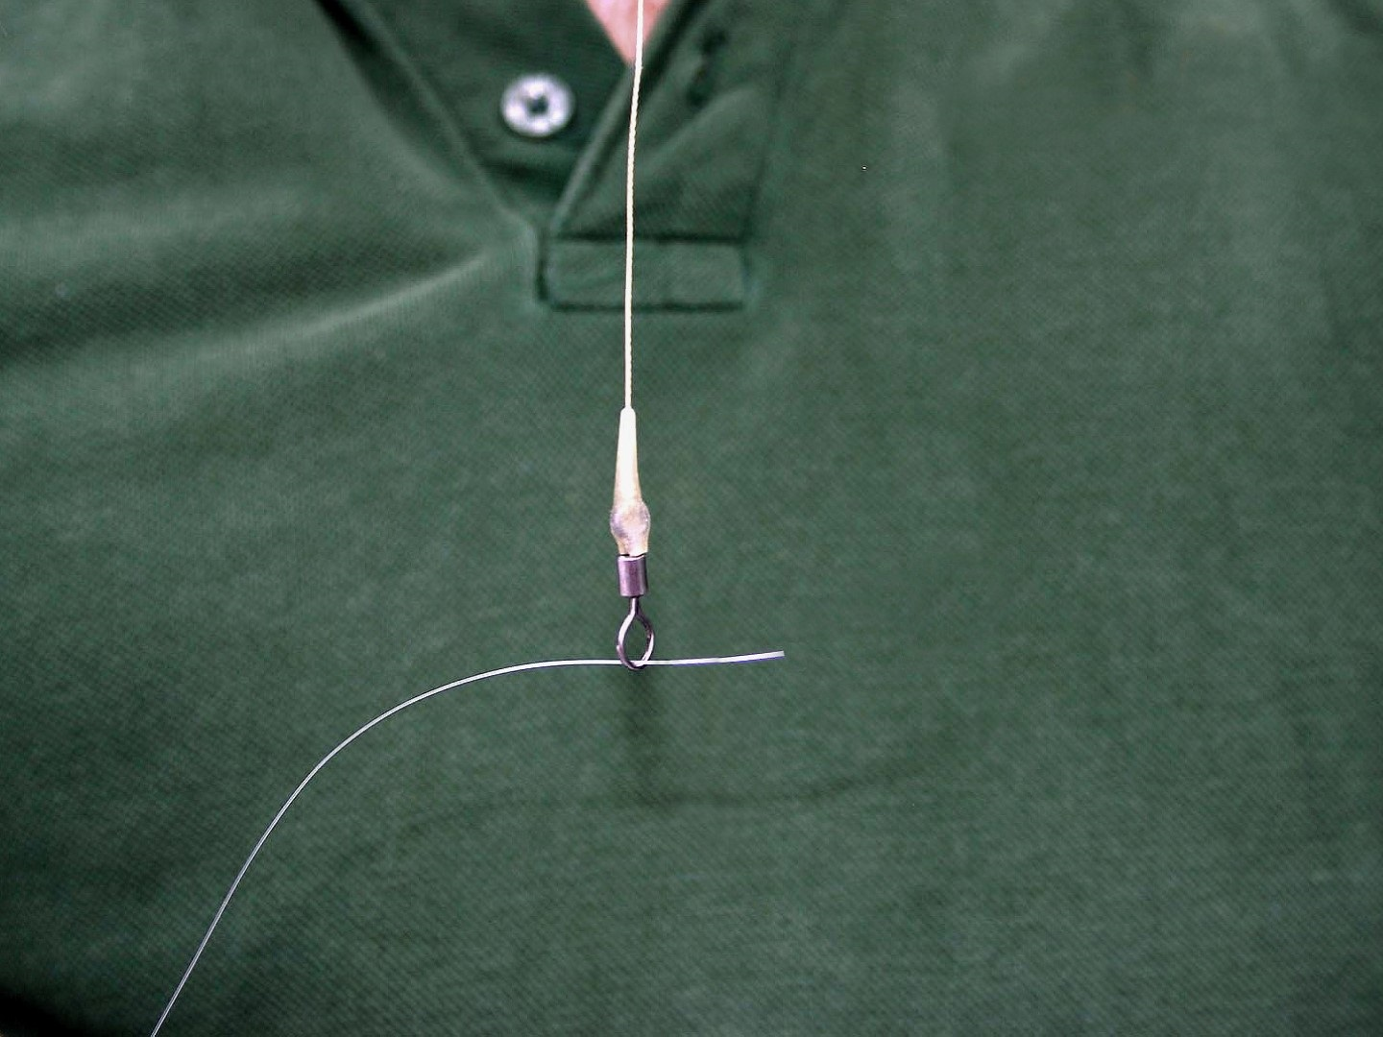
Wartel schuift over de knoop en lijn

Slide 22
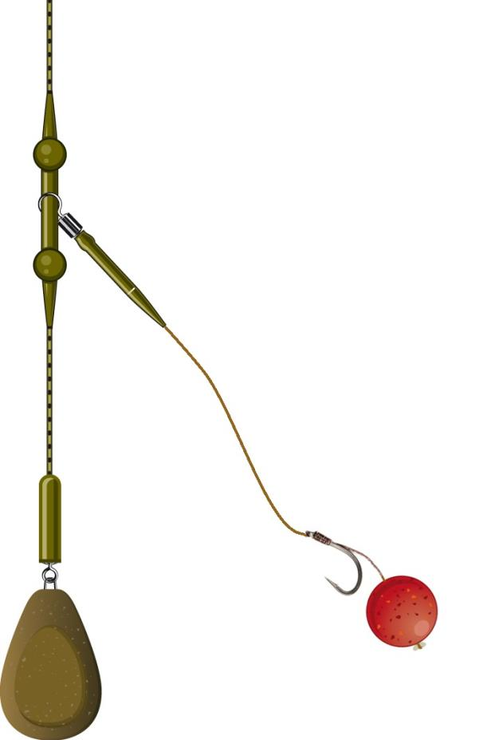
Visveilig systeem: chod rig

Slide 23
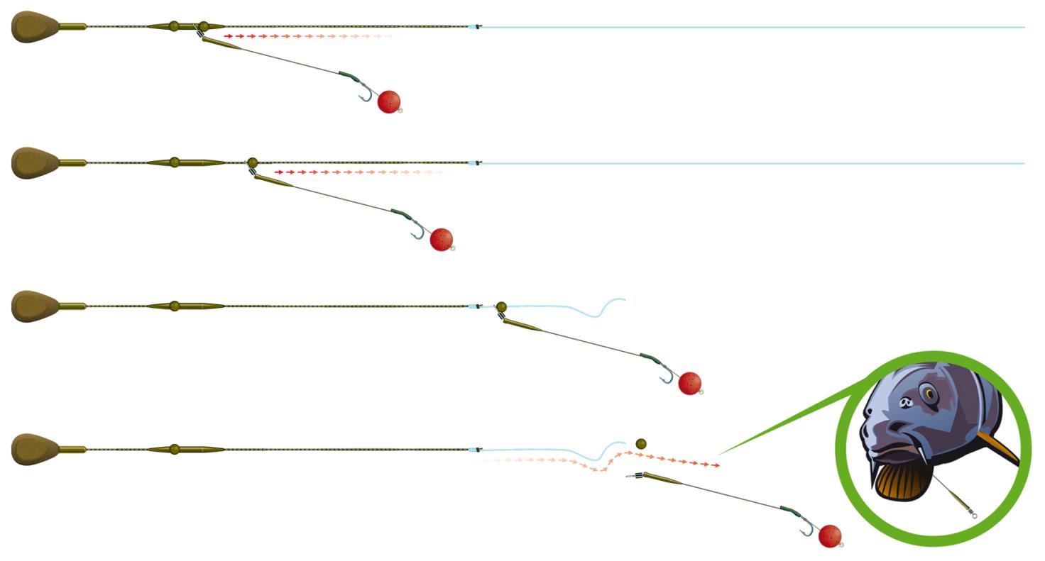
Bij lijnbreuk komt de onderlijn vrij

Slide 24
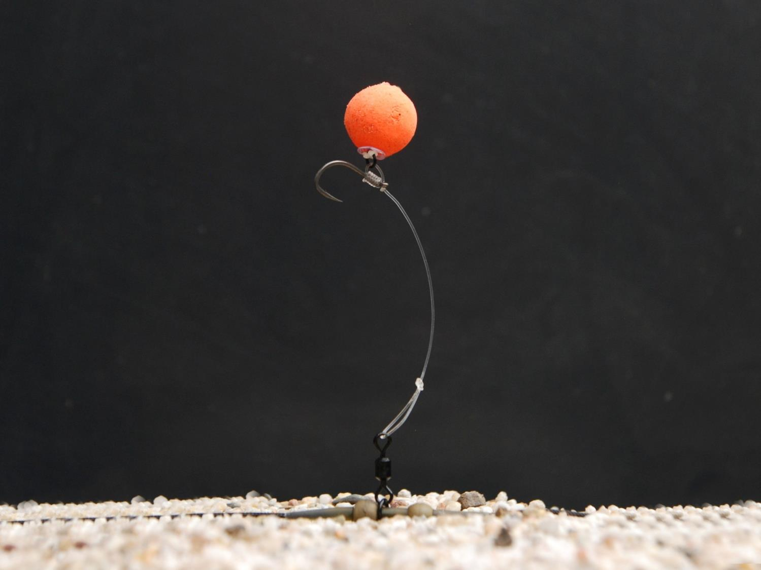
Chod rig met pop-up boilie

Slide 25
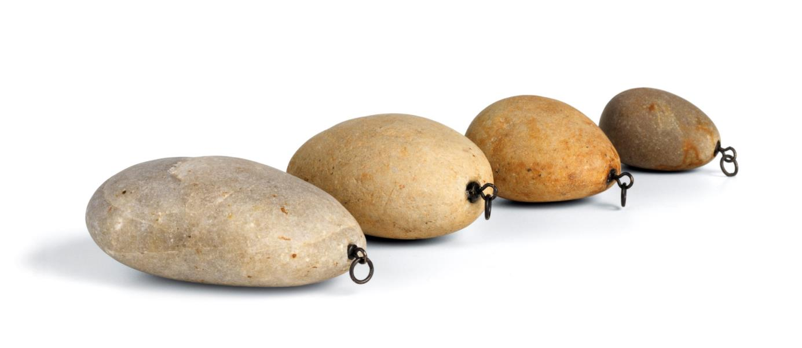
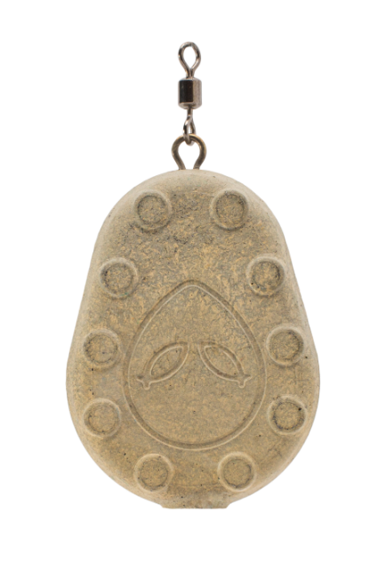
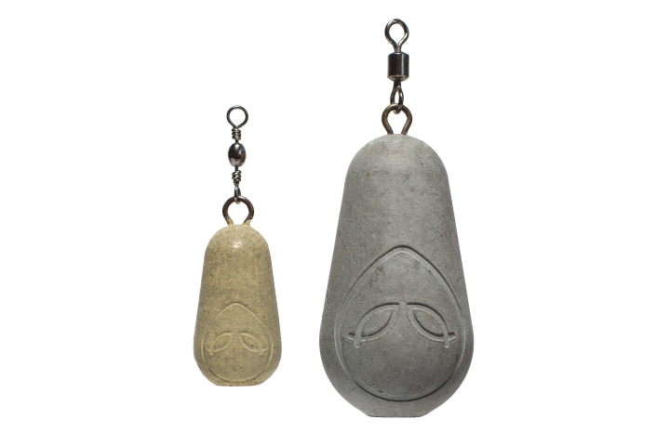
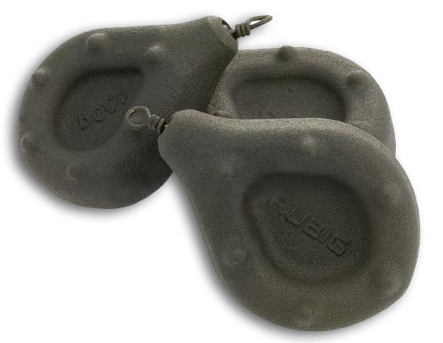
Loodvervangers

Slide 26
Boilie bevestigen

Slide 27
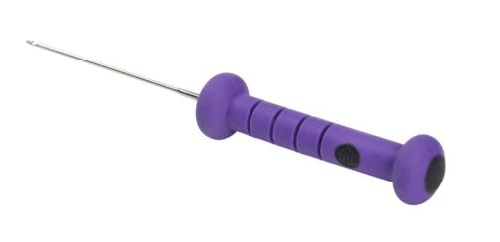
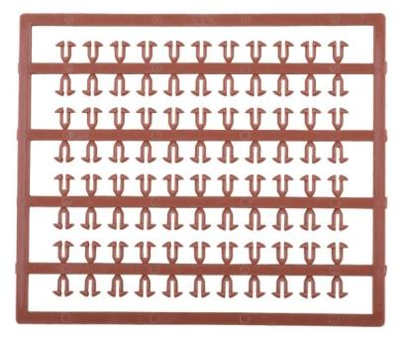

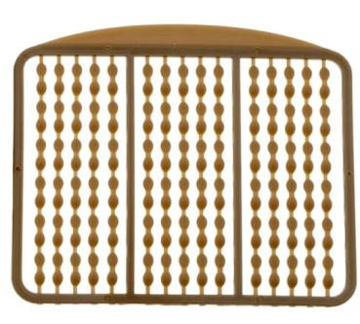




Boilienaald, stopper, boilie

Slide 28

Boilie bevestigen aan de haak

Slide 29

Steek een stopper door het lusje

Slide 30

Knip het stoppertje kort af

Slide 31

Trek de stopper tegen de boilie

Slide 32
Waar ga je vissen?

Slide 33

Stadswateren

Slide 34

Fortgrachten

Slide 35

Zandwinplassen

Slide 36

Hotspots: rietkragen

Slide 37

Hotspots: overhangende takken

Slide 38

Hotspots: bruggen

Slide 39

Hotspots: duikers

Slide 40
Vissen & vangen

Slide 41

Karperopstelling

Slide 42

Goed aas: boilies

Slide 43

Goed aas: mais

Slide 44

Inwerpen

Slide 45

Zonodig afremmen

Slide 46

Waker aan de lijn

Slide 47

Baitrunner

Slide 48

Hangen!

Slide 49

Zonodig afremmen

Slide 50

Landingsnet

Slide 51




Onthaakmat

Slide 52

Onthaken

Slide 53

Foto

Slide 54
Dit kun je vangen

Slide 55

Schubkarper

Slide 56

Spiegelkarper

Slide 57

Rijenkarper

Slide 58

Lederkarper

Slide 59
De beste aassoorten

Slide 60


Boilies (hartig en zoet)

Slide 61


Mais (gekookt en uit blik)

Slide 62


Tijgernoten en kikkererwten

Slide 63

Behandel de vissen met respect!
einde

